Slide 1
урок № 3 в теме
«ПРЕДЕЛЬНЫЕ УГЛЕВОДОРОДЫ»
Презентацию подготовила:
Учитель химии высшей категории
Отрошко Елена Александровна
МОУ СОШ № 6 Ст. Старотитаровской
Темрюкский район Краснодарский край
2008 год

Slide 2
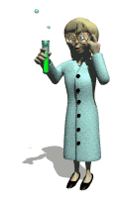
Тема урока: Физические свойства алканов. А/Н: Хлороформ, его применение, а также токсичность.
ЦЕЛИ УРОКА:
Рассмотреть физические свойства алканов. Показать зависимость физических свойств от их молекулярной массы.
Ознакомить с применением хлороформа, показать его токсичность.

Slide 3
Физические свойства:
Метан, этан, пропан, бутан при обычных условиях – бесцветные газы с очень слабым запахом. Метан легче воздуха. Метан легче воздуха, этан чуть тяжелее, пропан и бутан тяжелее воздуха. Плохо растворимы в воде. На воздухе горят, образуют взрывчатые смеси с воздухом и кислородом. Ядовиты, вызывают тяжелый наркоз.

Slide 4
Физические свойства:
Н-пентан до Н-С16Н34 бесцветные жидкости со слабым приятным запахом или без запаха. В воде нерастворимы, легче воды, на воздухе горят, пары с кислородом образуют взрывчатые смеси. Пентан, гексан, гептан, октан –
в виде паров наркоз.

Slide 5
Физические свойства:
От н-С17Н36 и выше – твердые вещества белового цвета, нерастворимы в воде, легче воды, на воздухе горят. При высоких температурах пары с кислородом воздуха образуют взрывчатые смеси. Неядовиты.

Slide 6
Как изменяются свойства алканов с увеличением числа атомов углерода в молекуле?
Чем больше молекулярная масса и длиннее цепь, тем сильнее взаимодействие между молекулами. То есть с увеличением числа атомов углерода в молекуле возрастают температуры плавления и кипения углеводородов.

Slide 8
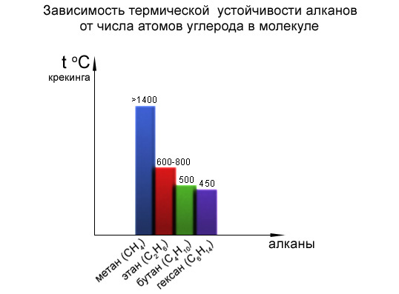


Slide 9

ХЛОРОФОРМ
Хлорофо́рм (он же трихлормета́н или метилтрихлорид) — химическое соединение с формулой CHCl₃. В нормальных условиях является бесцветной летучей жидкостью c эфирным запахом и сладким вкусом. Практически нерастворим в воде, смешивается с большинством органических растворителей. Негорюч, хотя будет гореть, будучи смешанным с более горючими веществами. Срок хранения 8 лет.

Slide 10

Странички истории
Хлороформ был впервые получен в 1831 году независимо в качестве растворителя каучука Самуэлем Гутри (Samuel Guthry) затем Либихом (Justus von Liebig) и Суберейном (Eugene Soubeiran).
Формулу хлороформа установил французский химик Дюма (Dumas). Он же и придумал в 1834 г. название хлороформу.
В 1847 году акушер Симпсон, Джеймс впервые использовал хлороформ для общего наркоза во время приёма родов.

Slide 11

Физические свойства:
Молярная масса 119,38 г/моль
Внешний вид бесцветная жидкость
Т плавления -63.55°C
Т кипения 61.152°C
На свету хлороформ медленно разлагается кислородом воздуха с образованием фосгена, хлора, хлористого водорода и муравьиной кислоты;

Slide 12

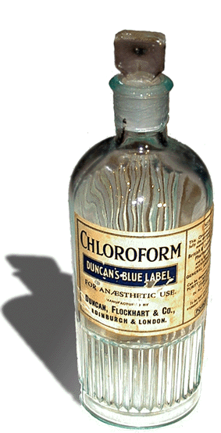
ПРИМЕНЕНИЕ:
В конце XIX и начале XX веков хлороформ использовался как анестетик при проведении хирургических операций. Однако в данной роли он впоследствии был заменён более безопасными веществами. В настоящее время (2005 год) хлороформ используется при производстве фреонового хладагента R-22.
Хлороформ также используется в качестве растворителя в фармакологической промышленности, а также для производства красителей и пестицидов.
Хлороформ, содержащий дейтерий (CDCl₃) — наиболее общий растворитель, используемый в ядерном магнитном резонансе (ЯМР).

Slide 13

ВОЗДЕЙСТВИЕ НА ОРГАНИЗМ
Вдыхание хлороформа подавляет действие центральной нервной системы. Вдыхание около 900 частей хлороформа на 1 миллион частей воздуха за короткое время может вызвать головокружение, усталость и головную боль. Постоянное воздействие хлороформа может вызвать заболевания печени и почек.

Slide 14

ВОЗДЕЙСТВИЕ НА ОРГАНИЗМ
Приблизительно 10% населения Земли имеют аллергическую реакцию на хлороформ, приводящую к высокой температуре тела (40 °C). Часто вызывает рвоту (частота послеоперационной рвоты достигала 75-80%).
Влияние хлороформа на размножение у людей не изучено.

Slide 15

Внимание!
Пары хлороформа имеют наркотическое воздействие, он токсичен для обмена веществ и для внутренних органов, особенно печени

Slide 16
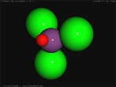
ПОЛУЧЕНИЕ:
В промышленности хлороформ производят хлорированием, например, метана или хлорметана, нагревая смесь хлора и второго вещества до температуры 400—500 °C.
CH₄ + Cl₂ → CH₃Cl + HCl
CH₃Cl + Cl₂ → CH₂Cl₂ + HCl
CH₂Cl₂ +Cl₂ → CHCl₃ + HCl
CHCl₃ + Cl₂ → CCl₄ + HCl
Результатом процесса является смесь, состоящая из метилхлорида, дихлорметана, хлороформа и тетрахлорметана. Разделение веществ осуществляется дистилляцией.
В лаборатории хлороформ можно получить также по реакции между ацетоном и гипохлоритом кальция (хлорной известью). В домашних условиях нагревая этиловый спирт(С₂Н₅ОН)с хлорной известью(СаОСl₂) получаем тот же хлороформ.

Slide 17
Домашнее задание: ξ 6 стр. 26-27

